Slide 1
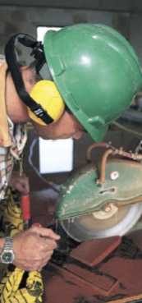
Hoofdstuk 7 Geluid
Test Jezelf

Slide 2
Test Jezelf
Maak de opdrachten van de Test Jezelf
Digitaal (Mijn.Clusius → ELO → Nova):
Test jezelf van paragraaf 1, 2, 3, 4 en 5 van hoofdstuk 7 ‘Geluid’
Verder oefenen in je boek:
Blz. 122 t/m 126 in je werkboek

